Slide 1
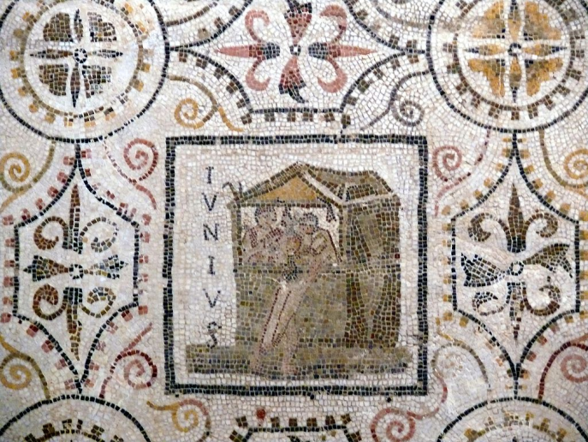
Iunius
"Sousse mosaic calendar June" by Ad Meskens - Own work. Licensed under CC BY-SA 3.0 via Wikimedia Commons - http://commons.wikimedia.org/wiki/File:Sousse_mosaic_calendar_June.JPG#/media/File:Sousse_mosaic_calendar_June.JPG

Slide 2
  Mjesec idealan za vjenčanja, svet Junoni ime je dobio po Junoni ili iunius ~ maius
1. Kalendae N Natalis Iunonis (Monetae) / ludi Fabarici
4. C Herculi Magno Custodi
7. N religiosus; Vesta aperitur
9. N religiosus; Vestalia (do 15.)
11. NP religiosus; Matralia
13. Idus NP religiosus; Feriae Iovi / Quinquatrus Minusculae (do 15.)
15. F (Q.ST.D.F.) Vesta clauditur
19. C natalis Minervae in Aventino
24. C natalis Fortis Fortunae

Slide 3
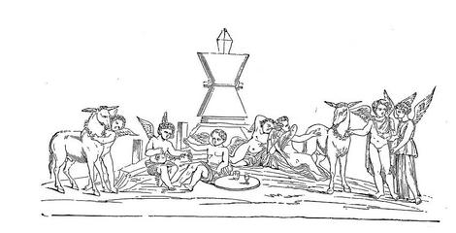
Vestalije (Vestalia)
http://piereligion.org/vesta.html
Penus je unutrašnjost Vestina hrama gdje se čuvaju različite svetinje
  unutra smiju samo Vestalke i pontifex maximus
  otvara se od 7. do 15. junija
9. junija bosonoge udane žene prikazuju jestive žrtve
  dan slave i pekari (jer Vestalke izrađuju žrtveno brašno)
15. junija odnosi se smeće u Tiber
Notes:
Svetinje o kojima ovisi sigurnost Rima: Paladij, simbol (stožac = acus) Majke bogova, zemljana kočija koju je Tarkvinije naručio za hram i koja je svojevoljno dojurila iz Veja, Orestov pepeo, Prijamovo žezlo, Ilionin veo i ancilia. (Fest)

Slide 4
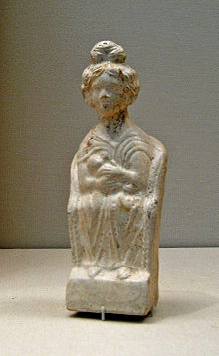
Matralije (Matralia)
http://en.wikipedia.org/wiki/Mater_Matuta#Matralia
11. junija, u čast Zore (Mater Matuta)
  Aurora, grč. Eōs
  U hramu na Forum Boarium
  Izjednačavana s etruščanskom božicom Uni, pa tako i s Herom / Junonom s jedne strane, a Leukotejom (etr. Losna) / Ilitijom s druge
Žrtvuje se lepinja, a žene mole za sestrinu djecu
Ropkinje ne smiju u svetište, osim jedne (simbolična pljuska)
Kip božice ovjenčava matrona (ne udovica)

Slide 5
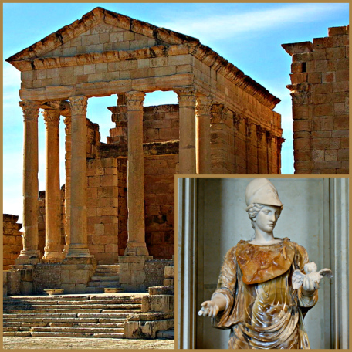
Male Kvinkvatre
(Quinquatrus minusculae / minores)
13. junija
  traju 3 dana
  frulači (tibicines) vode
  procesiju do Minervinog hrama na Aventinu
  Nakon gozbe pijani i maskirani, odjeveni u duge haljine, lutaju gradom
https://lastnightspartiesandlastnightshorrorshow.wordpress.com/2014/06/13/quinquatrus-minusculae/

Slide 6
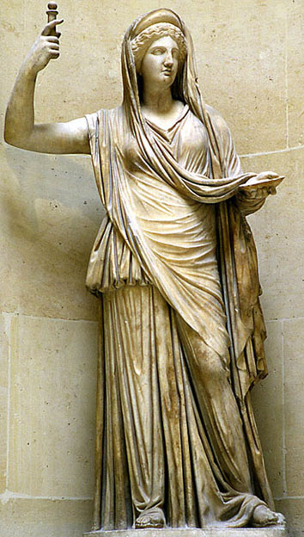
Junona (Iuno)

Slide 7
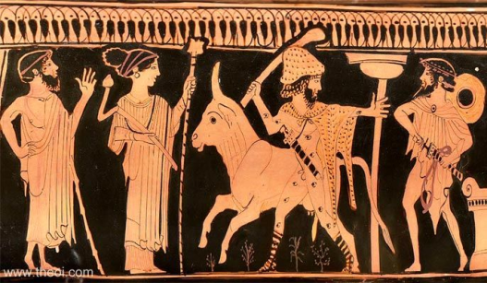
Hera (Hērē)
Najstarija kći Krona i Reje
Sestra i žena Zeusa s kojim ima:
Hefesta
Aresa
Hebu (rim. Iuventus) – božicu mladosti i vrčonošu na Olimpu, te
Ilitije – božice porođaja (možda samo 1)
Postoji priča da je bez muža rodila Hefesta i(li) Tifona
  u Rimu Marsa
Svete su joj životinje paun (Argove oči), kukavica i junica, a posvećene biljke ljiljan, lotus i divlja smokva

Slide 8
Funkcije
Vladarica je Olimpa, zaštitnica braka i rađanja, sposobna dodijeliti vlast (Paris)
Epitet joj je kravooka – povezana sa Zeusovim pretvaranjem u bika
Karakteristike – ljubomorna i svadljiva
Svake se godine kupala u izvoru Kanatu kako bi obnovila djevičanstvo
Sveti brak
  poklon za vjenčanje – zlatne jabuke Hesperida
Štovana prvenstveno u gradovima mikenske civilizacije (Argu, Sparti i Mikeni) te na otoku Samu (medeni mjesec) – > originalna grčka božica

Slide 9
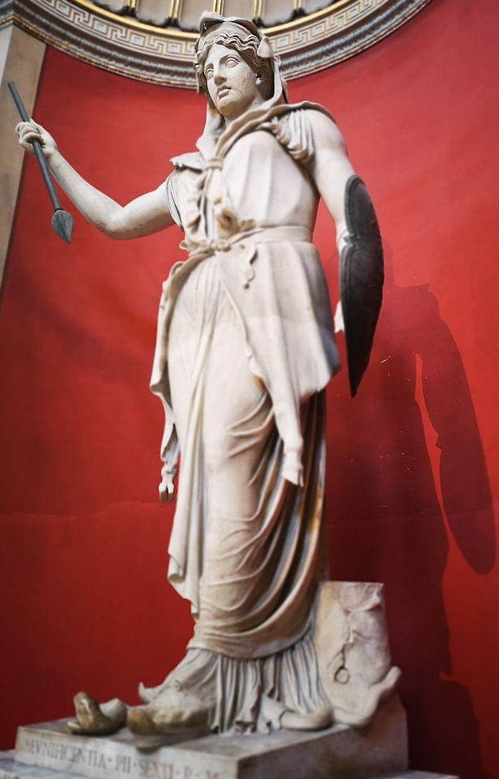
JUNONA
https://en.wikipedia.org/wiki/Juno_(mythology)#/media/File:Juno_Sospita_Statue.jpg
Ime u vezi s iuvenis = mlad / iunior = mlađi ?
Izvorno zaštitnica porođaja i mjesečnog ciklusa,
pa i mladoga mjeseca; zaštitnica braka (< Hera)
  = svete su joj Kalende, 1. dan u mjesecu kad je mlađak
  iuno je i duh čuvar žena ? (muški je genius)
Nadimci:
  Lucina = svijetla, mjesečeva (Matronalije)
  Pronuba = za brak
  Seispes/Sospita Mater Regina = sigurna, nedodirljiva
  majka kraljica
    ratnička božica plodnosti, sa zmijom
  Kalendaris = štuje se na Kalende (od marta do decembra)
  Moneta = opominje (čuvarica gradova i tvrđava; svete guske)
  Curitis = Kviritska, iz Falerija (dobiva za žrtvu junice, bikove, svinju, ovna i kozu)
  Caelestis = kartaška božica Tanit; uvezena iz Kartage 146.g.pr.Kr.

Slide 10
Flaminica (možda Junonina svećenica) žena je Jupiterovog svećenika
  Nosi obojenu haljinu, ne smije dotjerivati kosu, ne smije se penjati po otvorenim stepenicama, ne može se razvesti i sl.
“Priležnica ne smije dotaknuti Junonin oltar. Ako bi ga dotaknula, mora izvršiti okajanje žrtvujući janje Junoni, raspustivši kosu.”
Sličnosti:
  Etruščani – Uni i Thalna (božica porođaja)
    Junona je možda nastala kombinacijom ženskog božanstva iuno i Uni (ili je Uni, vjerojatnije, posuđena Junona)
    Fenička Astarta – kartaška Tanit – akadska Ištar – sumerska Inana / egipatska Izida – anatolijska Kibela (velika božica ljubavi)
  Staroiranska Anahita = neokaljana (Sospita), božica rata, vode i plodnosti, golubica i paun ~ Atena

Slide 11
Svetišta
Prvo svetište u Rimu bilo je na Kvirinalu
13. septembra 509.g.pr.Kr. s Jupiterom i Minervom dobiva hram na Kapitoliju
  U Regiji na Kalende dobiva žensko prase i janje, a na Kapitoliju junicu
Junona Regina – na Aventinu 1. septembra (od 392.g.pr.Kr.) i u Vejima
od 10. oktobra 334.g.pr.Kr. dobiva hram kao Moneta na Kapitoliju (tamo je bila kovnica novca)
Junona Sospita – na Forumu Holitoriju (1. februara 194.g.pr.Kr.) i u Lanuviju
Ima gaj na Eskvilinu kao Lucina

Slide 12
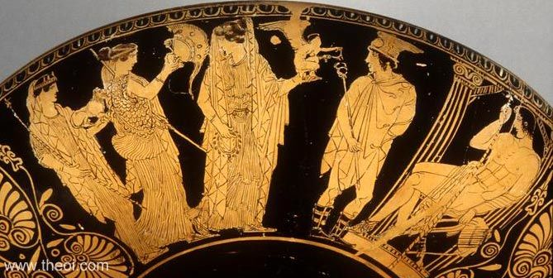
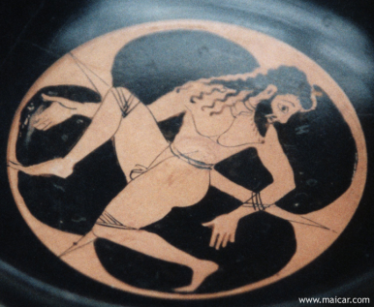
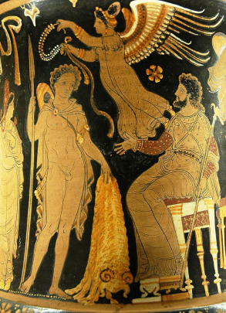
Mitološke priče
Iksion – otac kentaura
Ija – pretvorena u kravu
Jazon
  – s Argonautima otišao tražiti zlatno runo kako bi uz Herinu pomoć zadobio vlast od strica Pelije u Jolku
  – oženio i ostavio Kolhiđanku Medeju
Paris – zlatnu jabuku Najljepšoj dosudio Afroditi, na uvredu Heri i Ateni
Heraklo (“proslavljen po Heri”)
http://en.wikipedia.org/wiki/Jason#/media/File:Jason_Pelias_Louvre_K127.jpg

Slide 13
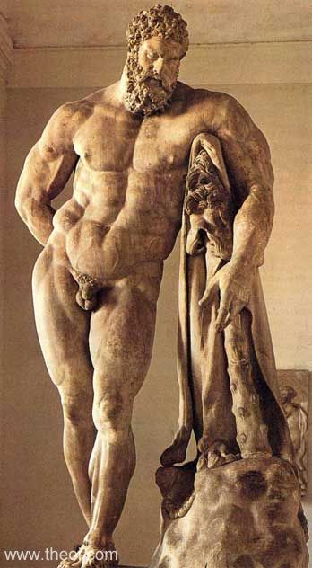
HERAKLO
Sin Zeusa i smrtnice Alkmene, rođen u Tebi, blizanac Ifikla, nadljudski snažan
Prvu ženu Megaru i petero djece ubio je u ludilu; čistio se kroz 12 zadataka kod rođaka Euristeja u Mikeni
Sudjelovao u pohodu Argonauta (dečko Hila), ubio kralja u Troji
Oženio Dejaniru koju mu je pokušao oteti kentaur Nes (> krvlju natopljena košulja) i s njom imao sina Hila
Notes:
Megara je Edipova sestrična

Slide 14
Pobijedio na Euritovom natjecanju u strijeljanju i osvojio kćer mu Jolu; umjesto nje uzeo mu konje i ubio sina Ifita koji ih je tražio natrag
Posvađao se i s Apolonom koji ga nije htio primiti u Delfe zbog povrijeđenog gostoprimstva
Da se očisti služio je lidijskoj kraljici Omfali u ženskim poslovima noseći žensku odjeću
Na povratku ipak oteo Jolu, Dejanira postala ljubomorna i poslala mu košulju
Umro na lomači koju je zapalio Filoktet (luk), uznesen na Olimp, oženio Hebu

Slide 15
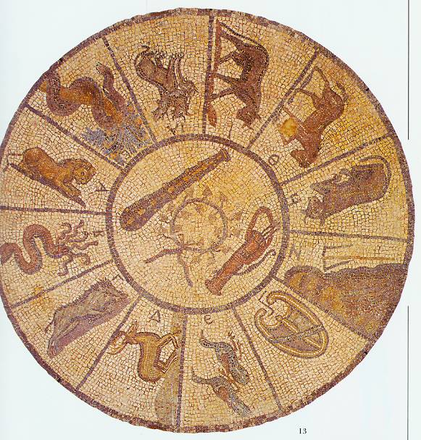

Slide 16
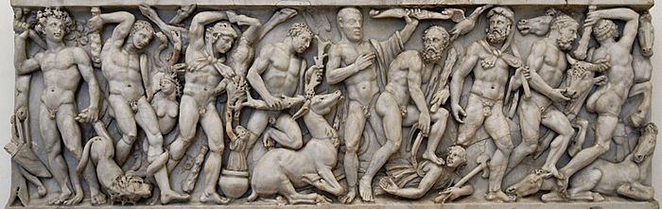
12 zadataka
https://en.wikipedia.org/wiki/Hercules_in_ancient_Rome
Nemejski lav
Lernejska hidra
Stimfalijske ptice
Kretski bik
Kerinejska košuta
Pojas amazonske kraljice Hipolite
7. Erimantski vepar
8. Diomedove kobile
9. Štale kralja Augije
10. Gerionova stoka
11. Zlatne jabuke Hesperida
12. Posao u Hadu

Slide 17
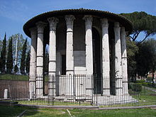
Kult
http://en.wikipedia.org/wiki/Hercules_in_ancient_Rome
U Rim je preuzet preko Etruščana
- Hercle, sin Uni
  > Herkul (Hercules invictus = nepobjedivi) možda već u 6.st.pr.Kr.
  - prošao je kroz tek stvarani Rim kad je krao Gerionovu stoku i ubio čudovište Kaka (Cacus)
Imao je okrugli hram na Forum Boarium te dva žrtvenika:
  Ara maxima uz Circus Maximus (12. augusta, žrtvuje se tele i svinja)
  Ara uz Porta trigemina (13. augusta)
  U Carstvu ima i igre 4. junija
  Iz njegovih su svečanosti isključene žene, daruje mu se desetina ratnog plijena
Zakletva / psovka – mehercle (samo muškarci, ne u kući)
Notes:
Kod Ara maxima sve se žrtvovano meso mora pojesti jer ne smije ostati do sljedećeg dana niti se iznijeti iz svetišta (samo muškarci)
Žene su isključene jer mu jedna nije dala vode dok je prolazio s Gerionovom stokom zato što je bila svetkovina Bone Dee
Herkulov čvor je zato što je Hera Ilitiji zavezala odjeću u čvorove kako bi zaustavila Heraklovo rođenje dok se ne rodi Euristej (mladoženja mladoj tako simbolično razvezuje utrobu za rađanje ;-) – ideja MM)

Slide 18
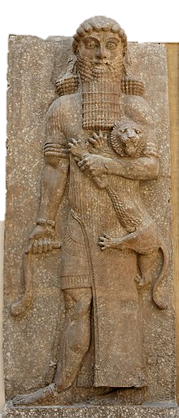
Sličnosti s skandinavskim Starkaðrom, indijskim Śiśupālom i irskim Suibhne-om, te osetskim / abhaskim Bat(a)razom, babilonskim Gilgamešom i feničkim Melkartom
    = produljeni životni vijek, nadljudska snaga, mnoštvo podviga, stradanje zbog grijeha i njihovo okajavanje
Najpopularniji junak na području Hrvatske
  Herakleja, spomenici većinom iz rimskog doba, u gradovima
https://en.wikipedia.org/wiki/Gilgamesh

Slide 19
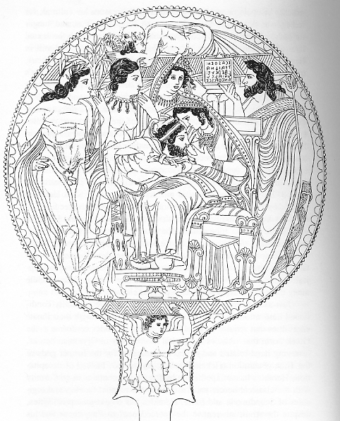
Etrursko ogledalo iz Volterre

